Slide 1
Як моя організація інтегрується з ORCID?
2 Березень 2023

Slide 2
Disclaimer:
Я не володію українською мовою і використовував "Deepl" для перекладу текстів цієї презентації.
Будь ласка, вибачте, якщо є граматичні помилки.
Деякі тексти подано англійською мовою, щоб полегшити розуміння та уникнути проблем з перекладом.
Щиро дякую!

Slide 3
Я тут, щоб допомогти вам
Разом з лідером вашого консорціуму SSTL of Ukraine
Paloma
Marín-Arraiza
Engagement Manager
0000-0001-7460-7794

Slide 4
Чому вам варто інтегруватися?

Slide 5
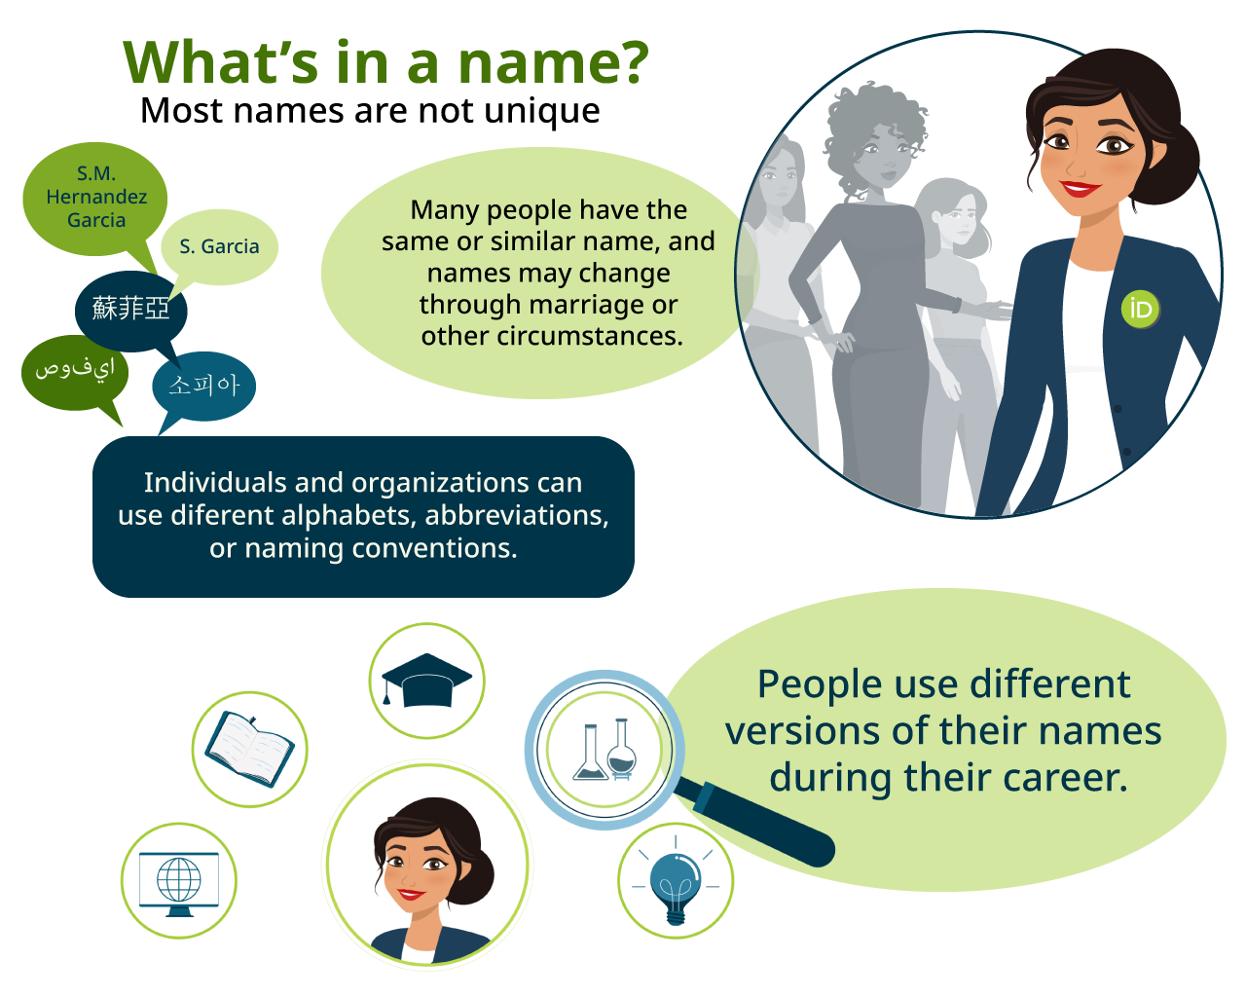
Полегшити життя дослідників та максимізувати переваги вашого членства!
Тільки організації-члени ORCID можуть додавати елементи до записів ORCID та/або синхронізувати з Реєстром ORCID.

Slide 6
Давайте з'ясуємо, що таке інтеграція ORCID.

Slide 7
Інтеграція - ключ до отримання цінності з ORCID
Вони з'єднують інституційну систему з реєстром ORCID за допомогою ORCID API.
Вони вимагають автентифікації користувачів.
Вони дозволяють синхронізувати дані з ORCID (за допомогою API учасника).
Вони не є пошуком даних у реєстрі ORCID.

Slide 8
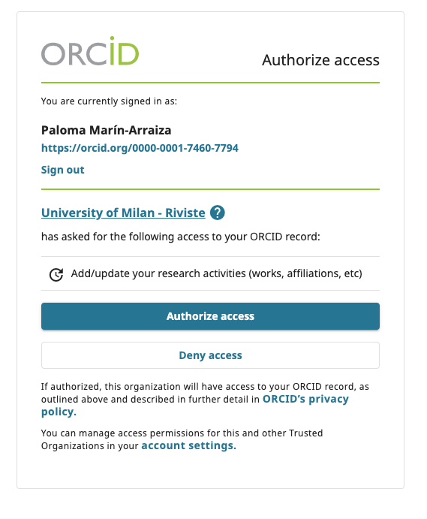
Процес автентифікації в інтеграції
Користувачі повинні увійти в систему. Це гарантує, що підключено правильний ідентифікатор ORCID.
Хто запитує
Які дозволи надаються

Slide 9
Існує кілька способів інтеграції з ORCID!

Slide 10
Варіант 1: Системи сертифікованих постачальників можуть бути найшвидшим способом інтеграції ваших систем з ORCID.
Сертифіковані постачальники послуг ORCID відповідають найкращим практикам інтеграції з ORCID
Йдеться про налаштування вашої системи для роботи з ORCID.
Будь ласка, відвідайте нашу ORCID Certified Service Providers для отримання додаткової інформації
Постачальник послуг - це ваша перша контактна особа!

Slide 11
DSpace 7.3 (і далі), OJS 3, ePrints, серед інших, належать до цієї категорії
DSpace
documentation
OJS
documentation
DSpace CRIS
documentation
ePrints
documentation

Slide 12
Варіант 2: Системи постачальників, які підтримують ORCID, також можуть бути простими!
CRIS systems (e.g. PURE)
Repository systems (e.g. Dataverse, invenio)
Funding systems (e.g. Symplectic Grant Tracker)
Publishing systems (e.g. ManuscriptManager)
Постачальник - це ваша перша контактна особа!

Slide 13
Варіант 1 і 2: Інтеграція з постачальниками - Робочий процес
ORCID попередньо схвалює інтеграцію
Виробництво
Команда ORCID співпрацює з системним провайдером, щоб забезпечити інтеграцію, яка відповідає найкращим практикам ORCID.
Учасники можуть протестувати в Sandbox, але це не є обов'язковим
Запит на отримання виробничих повноважень
Запустіть інтеграцію офіційно

Slide 14
Варіант 3: Розробка власної інтеграції може зайняти більше часу та зусиль, але ми готові допомогти.
Зверніться до команди ORCID та SSTL щодо планів інтеграції
Розробляйте та тестуйте свою інтеграцію, використовуючи нашу Sandbox Testing Server
Дізнайтеся про наші найкращі практики інтеграції та переконайтеся, що ваша інтеграція відповідає нашим мінімальним вимогам для запуску.
Заплануйте демонстрацію з нашою командою
Після схвалення подайте заявку на отримання облікових даних учасника API
Почніть інтеграцію та спілкуйтеся зі спільнотою
Ми будемо раді допомогти вам просувати вашу інтеграцію, коли вона буде запущена!
Notes:
In some cases, your members will want to use ORCID in their own custom integrations - existing or future. Inevitably, this will be a longer and more complex process, but it will enable them to implement ORCID in a way that really works for them and their researchers. There are some great examples of existing custom integrations that we encourage you to share with any members that are planning to build their own and we’d also be happy to put you - and/or your members - in touch with other organizations that have gone this route.
In the meantime, this is a high-level checklist - there’s a lot more detail about workflows, touchpoints, and technical documentation on members.orcid.org. Please be sure that you familiarize yourself with this information and that members planning to build their own integration do so too. We will provide additional support for the first one or two of these integrations being built by your members [OK - OR DO WE NEED MORE HERE/SEPARATE TRAINING?]

Slide 15
Варіант 3: Кастомні інтеграції - Робочий процес
Тестування в Sandbox
Огляд
Виробництво
Request Sandbox credentials
Тестування в Sandbox з використанням документації
Питання під час процесу надсилаються до SSTL або переадресовуються до ORCID, якщо вони складні (membersupport@orcid.org)
На основі контрольного списку
Задокументовано скріншотами або скрінкастом
Бажано мати Sandbox ORCID iD, що містить дані, додані через інтеграцію
Запит на отримання виробничих повноважень
Запустіть інтеграцію офіційно

Slide 16
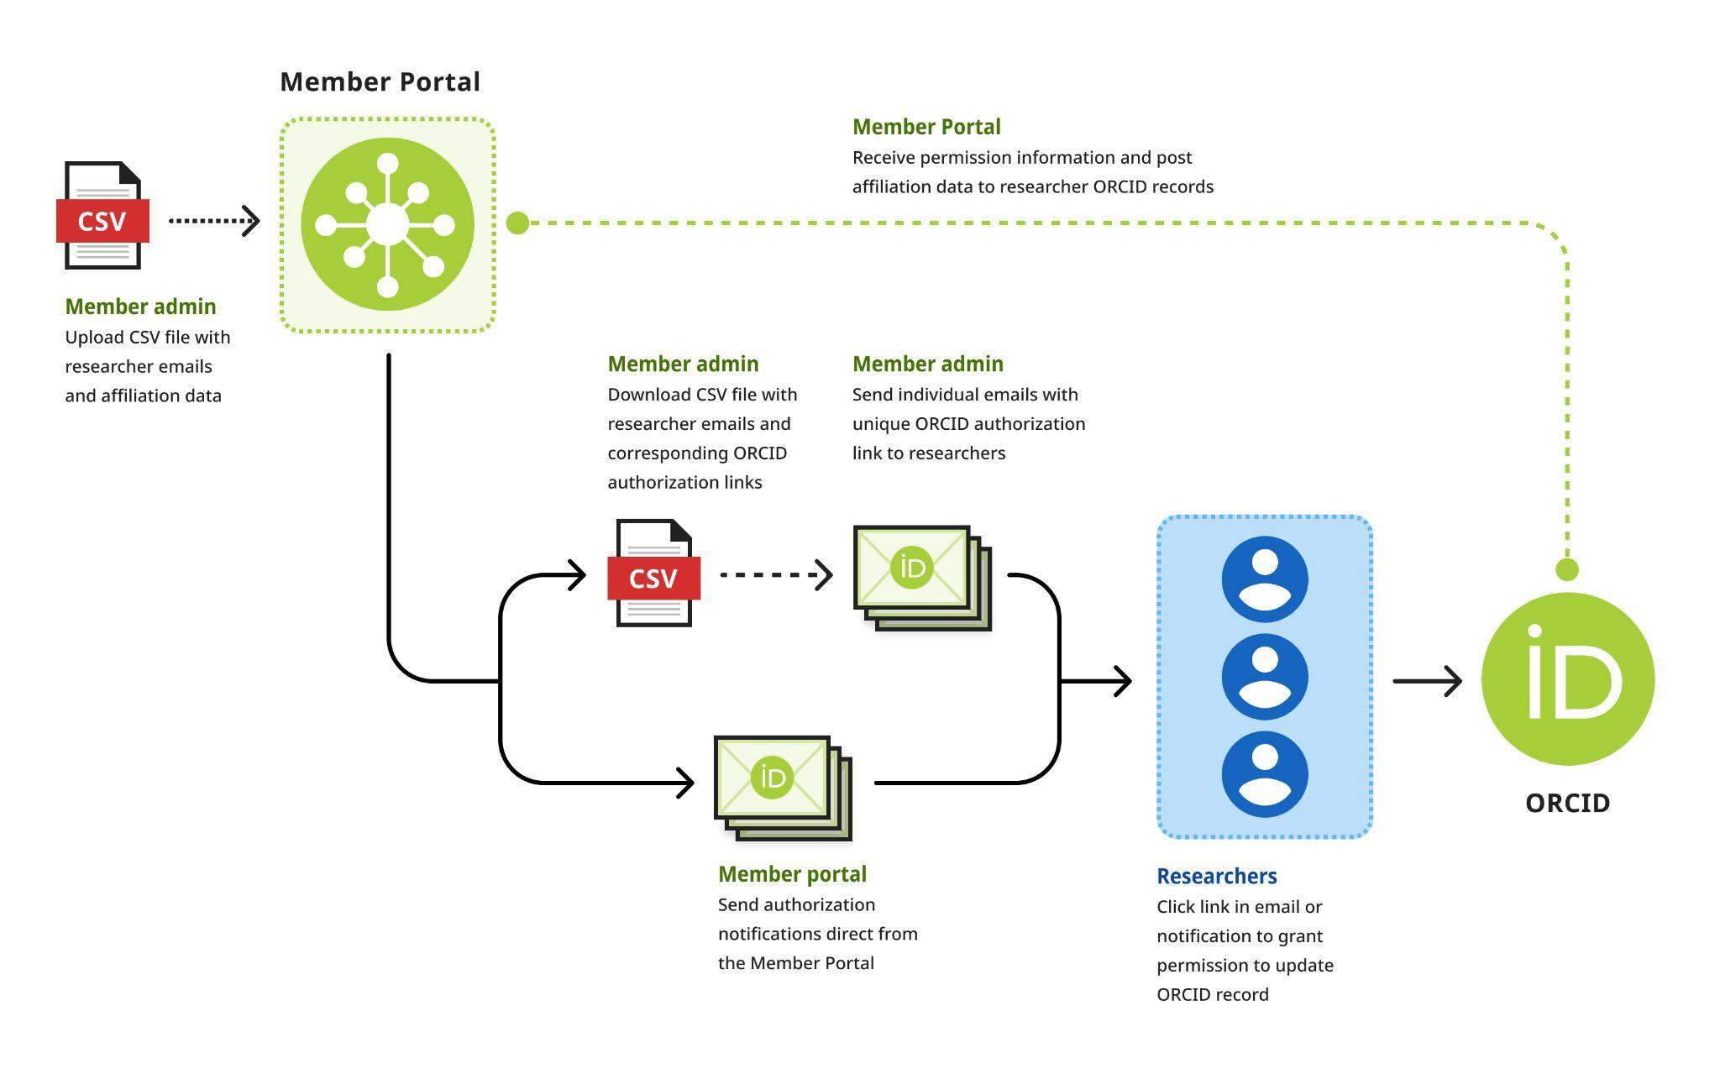
Варіант 4: Члени консорціуму мають доступ до Менеджера приєднання.
Доступні дані про приналежність (зайнятість, освіта, кваліфікація, запрошені посади, послуги та членство).
Додаткова інформація:
https://info.orcid.org/documentation/member-portal/member-portal-affiliation-manager-guide/ & https://info.orcid.org/documentation/integration-guide/admin-guide-to-affiliations/

Slide 17
Варіант 4: Менеджер афіліації - Робочий процес
Попросіть доступ і прочитайте документацію
Використовуйте файл CSV
Запит доступу до Порталу за допомогою form
Прочитайте Affiliation Manager Guide
Використовуйте доступний csv шаблон
Заповніть дані
Завантажте дані

Slide 18
Варіант 4: файл CSV

Slide 19
Впровадження найкращих практик може зробити вашу інтеграцію з ORCID більш корисною для всіх у вашій організації.

Slide 20
Надавайте користувачам описові повідомлення про помилки та контакт для зв'язку зі службою підтримки, якщо взаємодія йде не так, як очікувалося
1
5
Налаштуйте користувацький досвід
2
Забезпечте робочий процес для користувачів, якщо вони відмовлять вам у доступі до системи
6
Покажіть свій логотип учасника ORCID
3
Надайте користувачам можливість видалити свій ідентифікатор ORCID та дані з вашої системи
7
Створіть послідовний користувацький досвід, асоціюючи піктограму iD з надійним процесом підтвердження
4
8
Оновлюйте додані елементи, коли потрібні виправлення
Використовуйте токен доступу для перевірки наявних дозволів
Більше інформації: https://info.orcid.org/ufaqs/integration-best-practices/

Slide 21
Успішні підходи до інтеграції ORCID

Slide 22
Інтеграції складаються з трьох частин
LAUNCH
INTEGRATE
PLAN
PROJECT TIMELINE
Взаємодійте зі своєю спільнотою на всіх етапах, щоб підготувати її до запуску та максимізувати організаційне прийняття.

Slide 23
Закладіть основу для надійного плану інтеграції
Залучайте потрібних людей з самого початку
Бібліотека, ІТ, дослідницький відділ, відділ кадрів, інші
Як ORCID вписується у ваші існуючі системи та робочі процеси?
Sign in – why not link your researchers’ ORCID iDs?
Account settings/user profile
faculty review
eThesis/Dissertation submission
conference registration
journal/paper review submission
data repository submissions
resources use application
funding requests
Ви вже використовуєте якусь із систем постачальників, що підтримують ORCID?
Більше інформації: https://info.orcid.org/documentation/workflows/

Slide 24
Яку інформацію ви хочете, щоб ваша інтеграція отримувала, ділилася та використовувала?
Яку інформацію ви хочете отримати з записів ORCID ваших дослідників?
Яку інформацію ви можете додати до їхніх записів ORCID?
Asserting affiliations
Де ви будете відображати ORCID iDs?
Ви хочете, щоб інформація у вашій системі (системах) та ORCID була синхронізована?
Більше інформації: https://info.orcid.org/documentation/integration-guide/getting-started-with-your-orcid-integration/

Slide 25
Як ви збираєтесь переконати свою організацію прийняти інтеграцію з ORCID?
Чиї ідентифікатори ORCID ви збиратимете (викладачів, студентів, співробітників, інших)?
Коли і де ви будете просити iD (сторінка профілю, під час щорічного огляду)?
Як ви будете спілкуватися з вашими дослідниками про ORCID і що ви будете розповідати їм про вашу інтеграцію?
Більше інформації: https://info.orcid.org/outreach-resources/

Slide 26
Зробіть перший крок до інтеграції
Перевірте, чи є у вас системи, які мають pre-built ORCID integrations (Варіанти 1 та 2)
Якщо ви зацікавлені у створенні власної інтеграції, ознайомтеся з нашою документацією (Варіант 3)
Якщо ви є членом консорціуму, зверніться до керівника групи залучення, щоб активувати Affiliation Manager і почати вносити дані про приналежність до консорціуму в облікові записи ваших дослідників. (Варіант 4)

Slide 27
Додаткові ресурси
Step-by-step tutorial covering the basics of the API (3-legged-OAuth process, important API Calls) for custom integrations: https://orcid.github.io/orcid-api-tutorial/
Schemas and mapping: https://github.com/ORCID/orcid-model/blob/master/src/main/resources/record_3.0/README.md#xsds-and-current-state-all-stable
Webhook notifications: https://info.orcid.org/documentation/api-tutorials/api-tutorial-registering-a-notification-webhook/

Slide 28
Q & A

Slide 29
Thank you for your attention
Дякуємо за увагу

